Slide 1
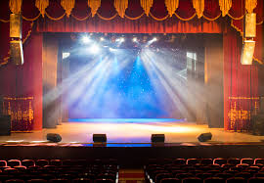
অর্থনীতি ক্লাসে
সবাইকে স্বাগত

Slide 2
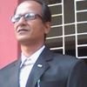
পরিচিতি
শিক্ষক পরিচিতি
পাঠ পরিচিতি
শ্রেণিঃ একাদশ/দ্বাদশ
বিষয়ঃ অর্থনীতি
দ্বিতীয় পত্র
অধ্যায়ঃ দশম
(উন্নয়ন পরিকল্পনা)
সময়ঃ৪৫ মিনিট
তারিখঃ১৯/০৮/২০২০খ্রিঃ
মোঃআবতাবুল আলম
প্রভাষক(অর্থনীতি)
জনতা কলেজ
ডিমলা, নিলফামারী ।
Email:abtabul72@gmail.com
মোবাইলঃ০১৭১৬৫৩১৪৮৭

Slide 3
চল আমরা একটি ভিডিও দেখি !
‘রুপকল্প-২০২১’ বাস্তবায়নের লক্ষ্যে ও
ডিজিটাল বাংলাদেশ বিনির্মাণে বঙ্গবন্ধু স্যাটেলাইট-১
আইসিটি খাতে বিরাট সাফল্য ।

Slide 4
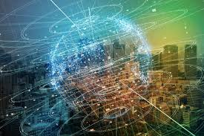
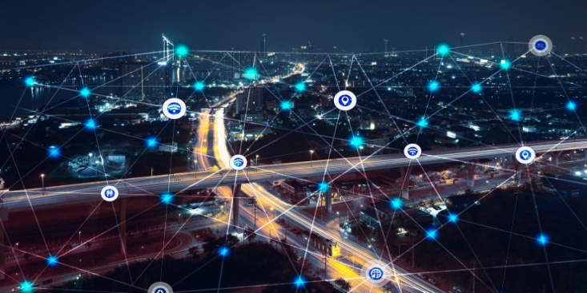
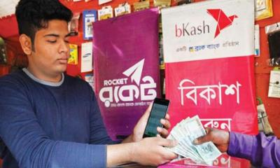
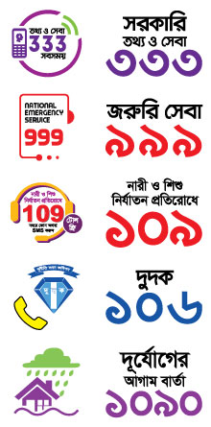
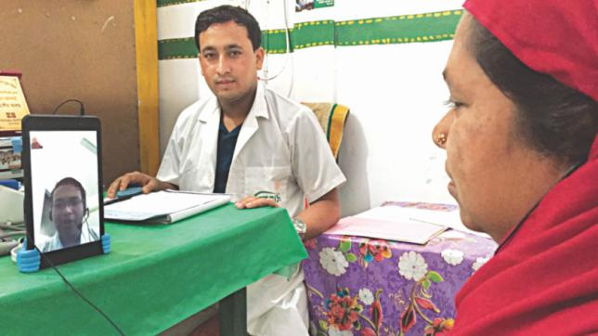
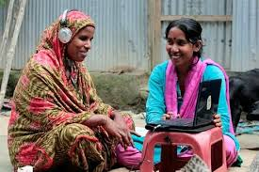
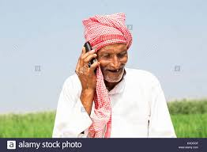
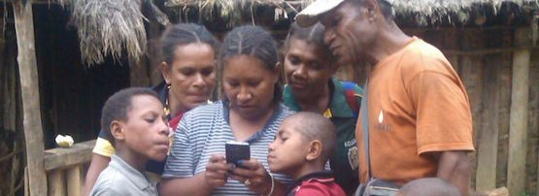
জোড়ায় কাজ(পরস্পরের সাথে মত বিনিময়)
উল্লেখিত স্থির চিত্রগুলো থেকে কি জানতে পারছি ।

Slide 5
জোড়ায় কাজ
আমাদের আর্থ-সামাজিক জীবনে আইসিটি
কি কি গুরুত্বপূর্ণ ভূমিকা রাখছে-
৫টি উদাহরণ দাও !
সময় - ৭ মিনিট

Slide 6
আজকের আলোচ্য বিষয়
বাংলাদেশের সপ্তম পঞ্চবার্ষিক পরিকল্পনা Seventh Five Year Plan(2016-2020) আইসিটি উন্নয়ন (ICT DEVELOPMENT)

Slide 7
শিখন ফল
পাঠ শেষে শিক্ষার্থীরা---
সপ্তম পঞ্চবার্ষিক পরিকল্পনায় ICT উন্নয়ন লক্ষ্যমাত্রা সম্পর্কে জানতে পারবে ।
ডিজিটাল বাংলাদেশ বিনির্মাণে প্রযুক্তির ব্যবহার সম্বন্ধে জানতে পারবে ।

Slide 8
সপ্তম পঞ্চবার্ষিক পরিকল্পনা (২০১৬-২০২০) Seventh Five Year Plan(2016-2020)
‘রুপকল্প-২০২১’ বাস্তবায়নের লক্ষ্যে প্রেক্ষিত পরিকল্পনা ‘২০১০-২০২১’ এর দ্বিতীয় পঞ্চবার্ষিক পরিকল্পনা হলো সপ্তম পঞ্চবার্ষিক পরিকল্পনা । দারিদ্রতা, অসমতা, মানবিক বঞ্চনা অবসানের দ্বারা জনগনের আর্থ-সামাজিক জীবনে মৌলিক পরিবর্তনের মাধ্যমে জীবন মানের কাঙ্খিত অগ্রগতি সাধিত হবে । প্রত্যাশিত GDP প্রবৃদ্ধি হবে ৮% ।
মূল লক্ষ্যঃ
১) একটি উদার, সহনশীল, অসাম্প্রদায়িক, প্রগতিশীল, গনতান্ত্রিক রাষ্ট্র বিনির্মাণ ;
২) টেকসই মানব উন্নয়ন,দুর্নীতি দমন এবং সুশাসন নিশ্চিত করা ;
৩) জনসংখ্যার বৃদ্ধি হ্রাস ;
৪) অনুকুল শিল্পায়ন বানিজ্যনীতি ব্যবস্থার উন্নতকরণ
৫) বিদ্যুৎ ও জ্বালানির পর্যাপ্ত সরবরাহ নিশ্চিত করন ;
৬) অবকাঠামোগত সুবিধার প্রসারণ ;
৭) বিশ্বায়ন ও আঞ্চলিক সহযোগিতার চ্যালেঞ্জ মোকাবিলা ;
৮) খাদ্য নিরাপত্তা অর্জন ও জীবন মানের প্রভূত উন্নয়ন ;
৯) পরিবেশ বান্ধব উন্নয়ন নীতি অনুসরণ ;
১০) একটি বিচক্ষণ, আস্থাশীল সামষ্টিক অর্থনৈতিক নীতি-পদ্ধতি প্রবর্তন ;
১১) ডিজিটাল বাংলাদেশ বিনির্মাণ ।

Slide 9
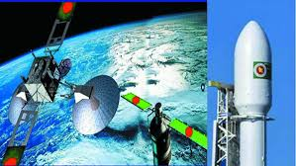
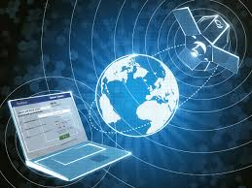
বাংলাদেশের সপ্তম পঞ্চবার্ষিক পরিকল্পনা আইসিটি উন্নয়ন (ICT DEVELOPMENT)
ডিজিটাল বাংলাদেশ বিনির্মাণ ।
১
টেলিঘনত্ব ১০০%
ইন্টারনেট বিস্তৃতি ১০০%
এবং
ব্রড ব্যান্ড সুবিধা বিস্তার ৫০%
উন্নত করা ।
প্রতিটি ইউনিয়ন পর্যন্ত ব্রডব্যান্ড সুবিধা সম্প্রসারন

Slide 10
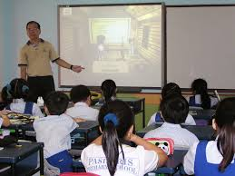
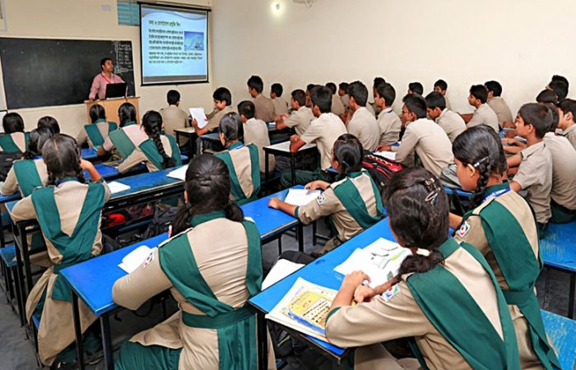
ডিজিটাল বাংলাদেশ বিনির্মাণ ।
২
সকল প্রাথমিক স্কুলে অন্ততপক্ষে একটি করে এবং
সকল মাধ্যমিক স্কুলে অন্ততপক্ষে তিনটি করে মাল্টিমিডিয়া সুবিধাযুক্ত ক্লাসরুম থাকতে হবে ।

Slide 11
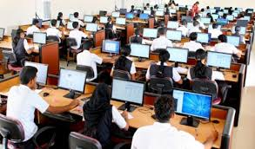
ডিজিটাল বাংলাদেশ বিনির্মাণ ।
৩
৩০% প্রাথমিক স্কুলে এবং
১০০% মাধ্যমিক স্কুলের প্রতিটিতে একটি করে ল্যাবরেটরি সুবিধা তৈরি ।

Slide 12
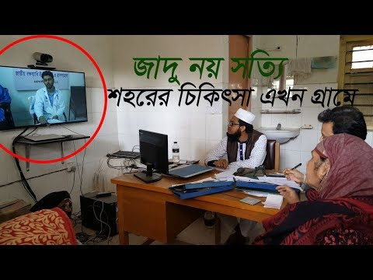
ডিজিটাল বাংলাদেশ বিনির্মাণ ।
৪
২৫% কমিউনিটি স্বাস্থ্য ক্লিনিকে
নগরাঞ্চলের বিশেষজ্ঞদের সাথে
টেলিপরামর্শ সুবিধা

Slide 13
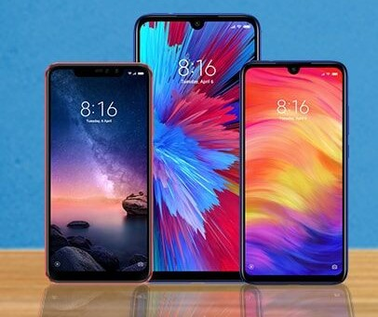
ডিজিটাল বাংলাদেশ বিনির্মাণ ।
৫
ব্যক্তি ও সরকারিভাবে এবং সকল ণগদ হস্তান্তর বা পরিশোধ কাজে ডিজিটাল প্রযূক্তি ব্যবহার ।

Slide 14
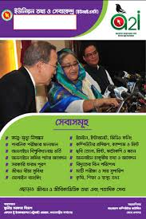
ডিজিটাল বাংলাদেশ বিনির্মাণ ।
৬
মোবাইল ডিভাইস ও জাতীয় পোর্টালের মাধ্যমে সকল ডিজিটাল কেন্দ্রে গুরুত্বপূর্ণ সব সরকারি সেবাপ্রাপ্তির ব্যবস্থা গ্রহণ ।

Slide 15
ডিজিটাল বাংলাদেশ বিনির্মাণ ।
১০০% বাসিন্দার প্রত্যেকের
ডিজিটাল পরিচয় পত্র থাকবে
যা সেবা বিতরণে ব্যবহৃত হবে ।
৭
সবার সাথে যোগাযোগের জন্য
নিয়মিতভাবে সামাজিক মাধ্যম
ব্যবহৃত হবে ।
৮

Slide 16
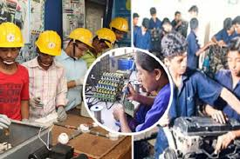
ডিজিটাল বাংলাদেশ বিনির্মাণ ।
৯
অভ্যন্তরীণ আইসিটি আয়
২ বিলিয়ন ডলার এবং
রপ্তানি আয় ২ বিলিয়ন ডলারে
উন্নীতকরণ, আসিটি শিল্পের
জন্য ১ মিলিয়ন প্রশিক্ষণ প্রাপ্ত
মানবসম্পদ তৈরিকরণ ।
জনগনের সিদ্ধান্তের সমর্থনে নিয়মিতভাবে উম্মুক্ত সরকারি তথ্য ও বড় তথ্যভান্ডার বিশ্লেষণ নিযমিতভাবে করা হবে ।
১০

Slide 17
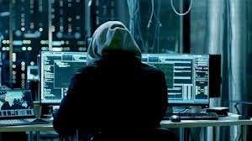
ডিজিটাল বাংলাদেশ বিনির্মাণ ।
গবেষ্ণণা উন্নয়নের জন্য GDP-
এর ১ শতাংশ ব্যয় বরাদ্দ ।
১১
শক্তিশালী সাইবার নিরাপত্তা
ব্যবস্থার প্রাতিষ্ঠানিকীকরণ ।
১২

Slide 18
সাধারণ বহুনির্বাচনি প্রশ্ন (Simple MCQ)
পরীক্ষার জন্য প্রস্তুতি
মূল্যায়ণ
একক কাজ
১) কত বছর মেয়াদের পরিকল্পনাকে পঞ্চবার্ষিক পরিকল্পনা বলে ?
২) প্রতিটি পঞ্চবার্ষিক পরিকল্পনা হলো-
ক) ২বছর
খ) ৩ বছর
গ) ৫ বছর
ঘ) ১০ বছর
ক) স্বল্পমেয়াদি পরিকল্পনা
খ) মধ্যমেয়াদি পরিকল্পনা
গ) দীর্ঘমেয়াদি পরিকল্পনা
ঘ) বার্ষিক উন্নয়ন কর্মসূচি

Slide 19
বহুপদি সমাপ্তিসূচক বহুনির্বাচনি প্রশ্ন (Multiple Completion MCQ)
১) পরিকল্পনা প্রনয়ন কালে দেখতে হবে যে-
i) কোন খাতটি অধিক গুরুত্বপূর্ণ
ii) কত স্বল্পসময়ে প্রকল্প শেষ করা যায়
iii) কোন প্রকল্পটি লাভজনক
নিচের কোনটি সঠিক ?
২) উন্নয়নশীল দেশে উন্নয়ন পরিকল্পনা গ্রহন করা হয়-
i) দীর্ঘ মেয়াদি উন্নয়নের জন্য
ii) স্বল্পমেয়াদি উন্নয়নের জন্য
iii) কাঙ্খিত উন্নয়নের জন্য
নিচের কোনটি সঠিক ?
ক) i
খ) i ও iii
গ) ii ও iii
ঘ) I, ii ও iii
ক) i
খ) ii
ক) i ও iii
ক) i , ii ও iii

Slide 20
অভিন্ন তথ্যভিক্তিক বহুনির্বাচনি প্রশ্ন (Situation Set MCQ)
উদ্দীপকঃ
স্যার ক্লাসে বাংলাদেশে গৃহীত বিভিন্ন পঞ্চবার্ষিক পরিকল্পনা সম্পর্কে পড়ালেন । তিনি বললেন এ পর্যন্ত ৭টি পঞ্চবার্ষিক পরিকল্পনা গ্রহন করা হয়েছে । দেশের প্রাপ্ত সম্পদের সুষ্ঠু ব্যবহার এবং সুচিন্তিত কর্মসূচি ও কৌশল গ্রহনের মাধ্যমে এ সকল পরিকল্পনা বাস্তবায়ন করা হচ্ছে বলে তিনি জানান ।
পার্শ্বের উদ্দীপক থেকে ১ ও ২ নম্বর প্রশ্নের উত্তর দাও
১) সপ্তম পঞ্চবার্ষিক পরিকল্পনা কোন সালে শুরু হয় -
২) পরিকল্পনা বাস্তবায়ন হলে -
ক) ২০১৩
খ) ২০১৪
গ) ২০১৫
ঘ) ২০১৬
i) জাতীয় আয় বৃদ্ধি পাবে
কোনটিসঠিক
ক) i ও ii
খ) i ও iii
গ) ii ও iii
ঘ) I,ii ও iii
ii) অর্থনৈতিক উন্নয়ন সম্ভব হবে
iii) জন্ম হার বাড়বে

Slide 21
দলীয় কাজ
সময়ঃ ১০ মিনিট
সপ্তম পঞ্চবার্ষিক পরিকল্পনায়
‘ডিজিটাল বাংলাদেশ বিনির্মাণে’ আইসিটি খাত অর্থনীতিতে কিরুপ অবদান রাখবে –আলোচনা কর ।

Slide 22
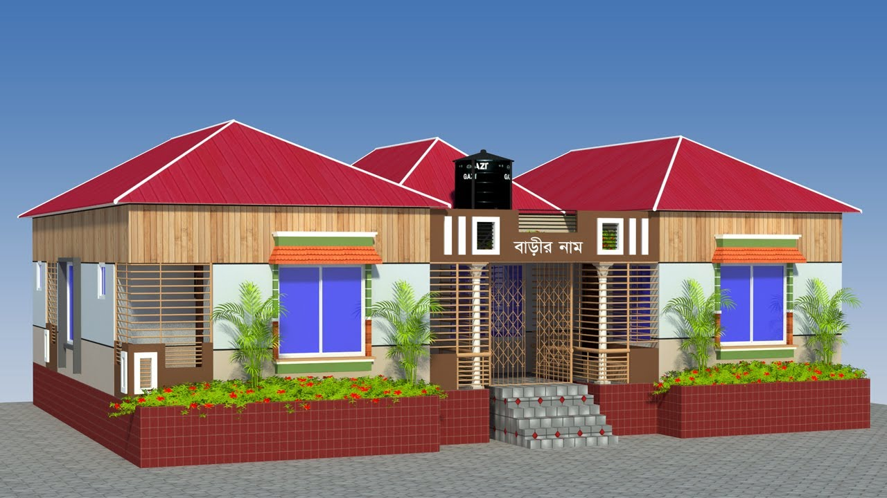
সৃজনশীল প্রশ্ন(CQ)
বাড়ির কাজ
জ্ঞানমূলক প্রশ্ন
অনুধাবনমূলক প্রশ্ন
১) পঞ্চবার্ষিক পরিকল্পনা কী ?
১) সুষম উন্নয়নের জন্য পরিকল্পনা প্রয়োজন-ব্যাখ্যা কর ।

Slide 23
উন্নয়ন পরিকল্পনা (DEVELOPMENT PLANNING)
আগামী ক্লাস
দশম অধ্যায়
আলোচ্য বিষয়
মানব সম্পদ উন্নয়নে ৭ম পঞ্চবার্ষিক পরিকল্পনা

Slide 24
আজকের ক্লাস এখানেই শেষ করছি,
আগামী ক্লাসে সকলের উপস্থিতি কামনা করে সবাইকে

